Slide 1
台南應用科技大學 愛唱社
108學年度 第一學期
期初社員大會
社 長:王筱瑄
副 社 長:邱絜琳

Slide 2
台南應用科技大學 愛唱社
社團規章

Slide 3
台南應用科技大學 愛唱社
《社團規章》
本學期愛唱社社費600元。
拿到社員衣後，請於每次社課穿著社員衣。
社費需於10/16前繳交完畢。
社課15:30前未到視同曠課(2堂)。
社課未到4次(8堂社課)、未繳交社費，不予學生活動護照蓋章。
上課請勿使用手機。
請假或發生特殊情形時，請提前告知組長或是正副社長。

Slide 4
社課執行對照表
時間 | 社課名稱
09月25日 | 歡迎加入ㄞˇ ㄔㄤˊ ㄕㄜˋ
10月02日 | 就決定是你了
10月09日 | 秘笈寶典快收藏
10月16日 | 唱遊世界你和我
10月23日 | 失去SONG就像失去麥克風
10月30日 | 期中考前一週
11月06日 | 期中考週
11月13日 | 伴唱Online Game
11月20日 | 勇敢拿起麥克風
11月27日 | 有功夫 無懦夫 人人有功練
12月04日 | 要驗哦
12月11日 | 期末社員大會
12月18日 | 草地音樂會

Slide 5
台南應用科技大學 愛唱社
108學年度 第一學期 公開徵信

Slide 6
台南應用科技大學 愛唱社
107學年度 第二學期 學期結算
科目 | 項目 | 金額
收 入 | 107-1移轉 | 15,487
 | 社費收入 | 23,000
 | TRIPLE S you sing us 綻放異彩 成果發表會 | 17,000
 | 108年暑假服務營隊【魔法Sing球寓言家】 | 42,200
 | 存簿利息 | 38
收入合計 |  | 97,725

Slide 7
台南應用科技大學 愛唱社
107學年度 第二學期 學期結算
科目 | 項目 | 金額
支 出 | TRIPLE S you sing us 綻放異彩 成果發表會 | 17,441
 | 108年暑假服務營隊【魔法Sing球寓言家】 | 44,999
 | 美宣支出 | 1,092
 | 文書支出 | 1,092
 | 材料費支出 | 3,450
 | 其他支出 | 3,229
 | 預備金 | 0
 | 講師費 | 5,000
 | 收入合計 | 97,725
 | 支出合計 | 76,794
支出收入相抵 |  | 20,931

Slide 8
台南應用科技大學 愛唱社
108學年度 第一學期 學期預算
科目 | 項目 | 金額 | 備註
收 入 | 107-2移轉 | 20,931
 | 社費收入 | 48,000 | 600(元)×80(人)=48000元
 | 兩社聯合迎新 | 12,000 | 擬活動報名費 300(元) ×40(人)=12000元
 | 109級幹部訓練 | 31,000 | 擬學輔經費輔助10000元 擬活動報名費600(元)×35(人)=21000
 | 悅光季VII歌唱比賽 | 24,000 | 擬學輔經費補助15,000元 擬活動報名費 150(元)x60(人)=9,000元
 | 草地音樂會 | 1,000 | 擬學生會補助1,000元
 | 109年寒假社會服務營隊 | 21,000 | 擬學輔經費補助20,000元 擬學生會補助1,000元
收入合計 |  | 157,931

Slide 9
台南應用科技大學 愛唱社
108學年度一第學期 學期預算
科目 | 項目 | 金額 | 備註
支 出 | 兩社聯合迎新 | 27,240 | 餐費17,540元；美宣費3,550元 印刷費1,950元；雜支1,200元 課程道具費3,000元
 | 109級幹部訓練 | 40,700 | 餐費13,000元；文書費3,000元 美宣費7,000元；雜支1,200元 活動教材費4,000元 活動衣12,500元
 | 悅光季VII歌唱比賽 | 26,440 | 燈光音響組用費10,000元 比賽獎金獎品2,500元 評審費3,000元；美宣費6,000元 文書費2,000元；餐費1,740元 雜費支出1,200元
 | 草地音樂會 | 5,000 | 美宣1,500元；餐費2,000元 文書費1,000元；雜費500元
 | 109年寒假社會服務營隊 | 31,640 | 交通費11,000元；保險費2,440元 餐費30,000元；文書費4,000元 美宣費5,000元；雜費1,200元 活動教材費5,000元

Slide 10
台南應用科技大學 愛唱社
108學年度一第學期 學期預算
科目 | 項目 | 金額 | 備註
支 出 | 悅光季VII歌唱比賽 | 26,440 | 燈光音響組用費10,000元 比賽獎金獎品2,500元 評審費3,000元；美宣費6,000元 文書費2,000元；餐費1,740元 雜費支出1,200元
 | 美宣支出 | 3,000 | 影印費、文具用品…等
 | 文書支出 | 3,000 | 社課道具用紙、美宣用品…等
 | 材料費支出 | 15,000 | 社團耗材…等
 | 其他支出 | 15,000 | 友社禮品、社員衣…等
 | 預備金 | 500
 | 講師費 | 5,000 | 社課聘請講師費用
 | 收入合計 | 157,931
 | 支出合計 | 160,520
支出收入相抵 |  | -2,589

Slide 11
台南應用科技大學 愛唱社
社團指導老師

Slide 12
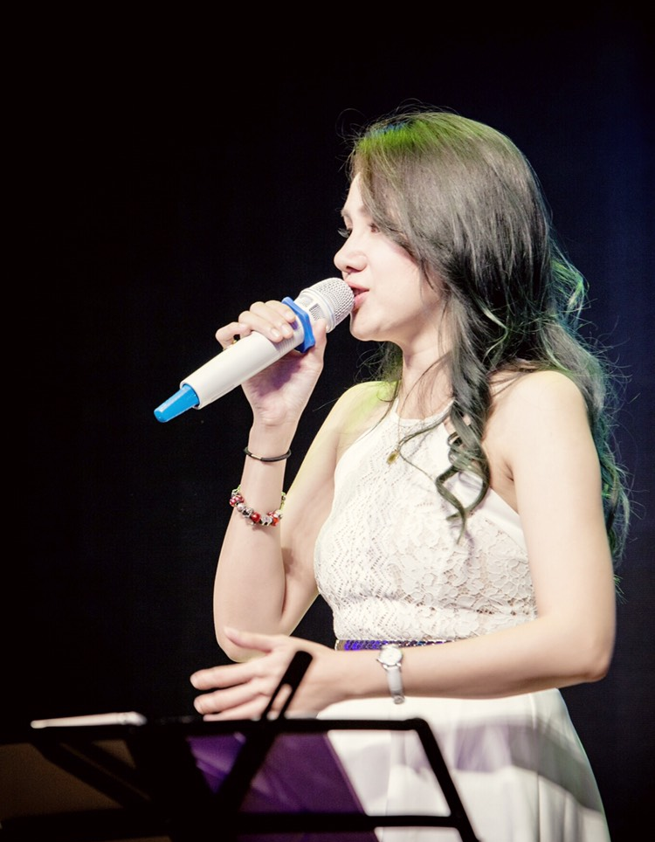
社團指導老師
蘇紫茵 老師
各大婚禮活動主持人＆主唱
各大PUB、居酒屋、露天咖啡專業駐唱
台南桂田酒店除夕指定主持
台南安平TNVR毛小孩公益活動指定主持
台南政府婦女節指定主持
台南市政府警察節指定主持
統一企業/統一獅尾牙主持
享溫馨囍宴餐廳會館尾牙主持

Slide 13
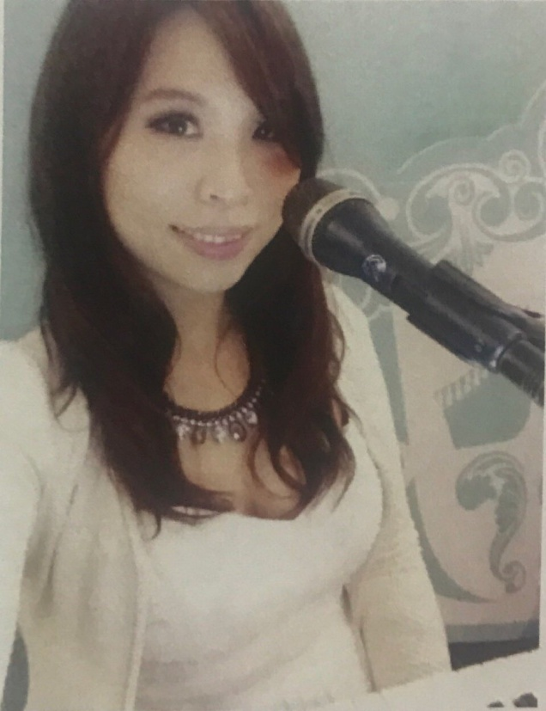
陳怡蒨 老師
台南＆高雄地區駐唱歌手
各大婚禮活動主持人及Keyboard手
歌唱及Keyboard教學
《演出經歷》
高雄馬蹄鐵駐唱歌手
台南東興洋行駐唱歌手
宜蘭晶英飯店駐唱歌手
台南香格里拉飯店駐唱歌手
台南未英歌民餐廳駐唱歌手
《比賽經歷》
2005、2006年南方之星民歌競賽團體、個人組冠軍
成功大學第二十五屆、第二十七屆民歌獨唱組、團體組冠軍
社團指導老師

Slide 14
台南應用科技大學 愛唱社
社團幹部

Slide 15
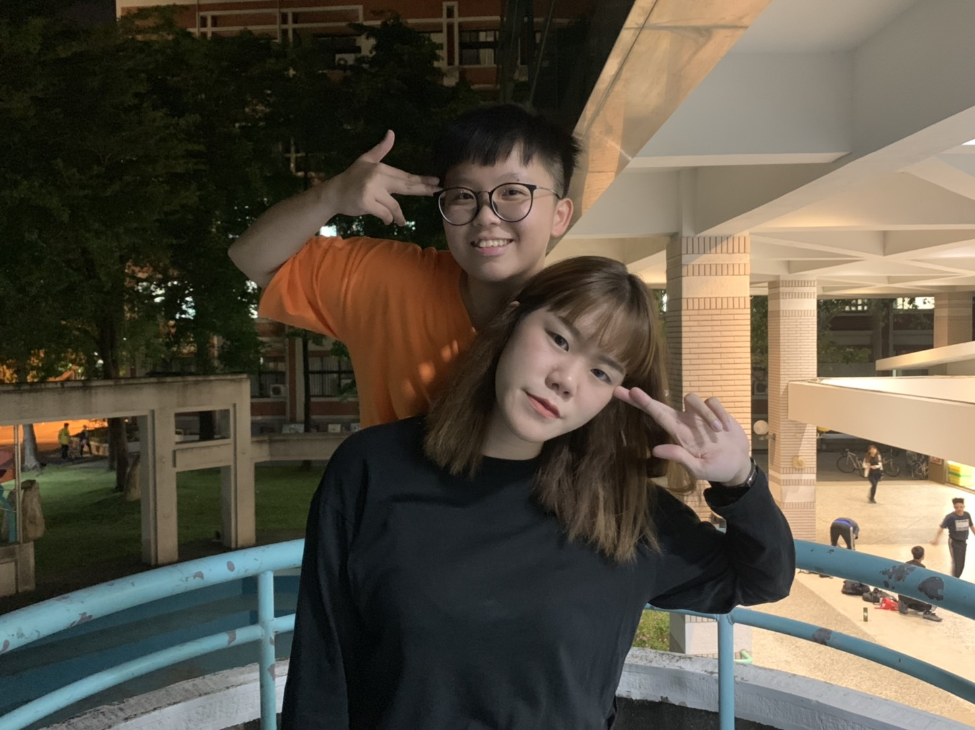
社長、副社長

Slide 16
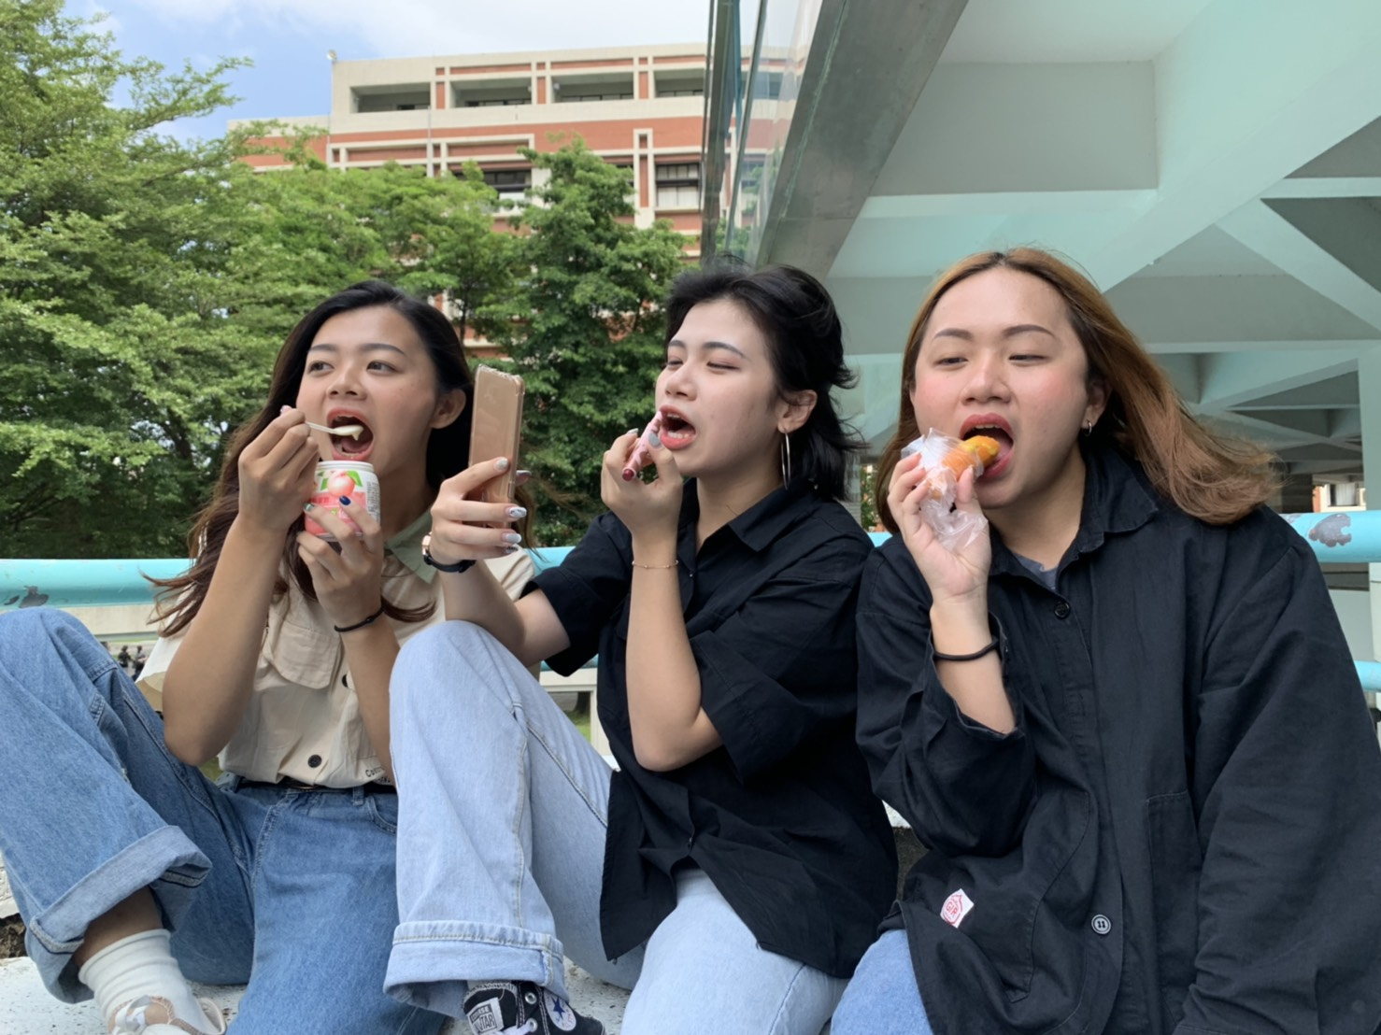
活動組

Slide 17
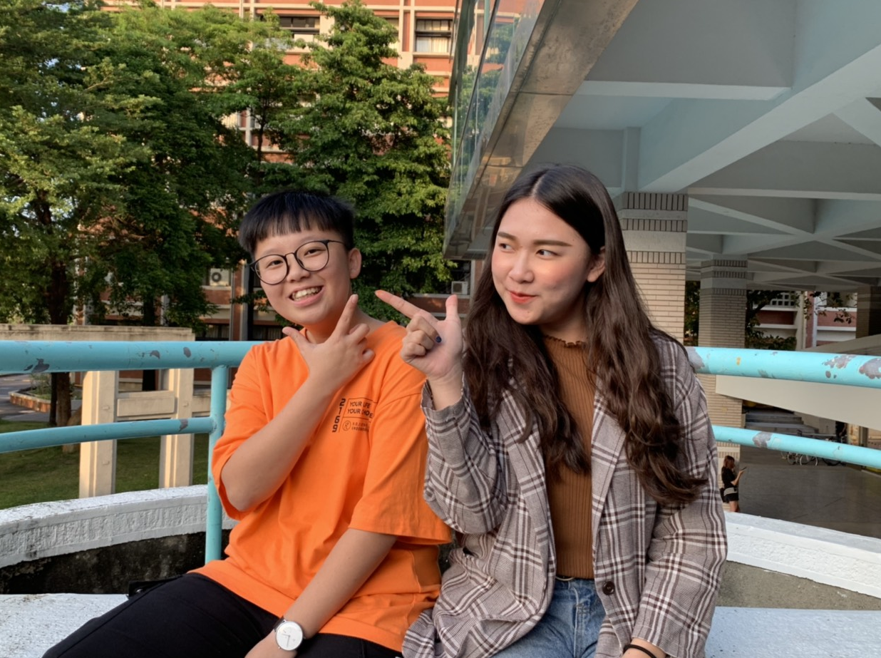
公關組

Slide 18
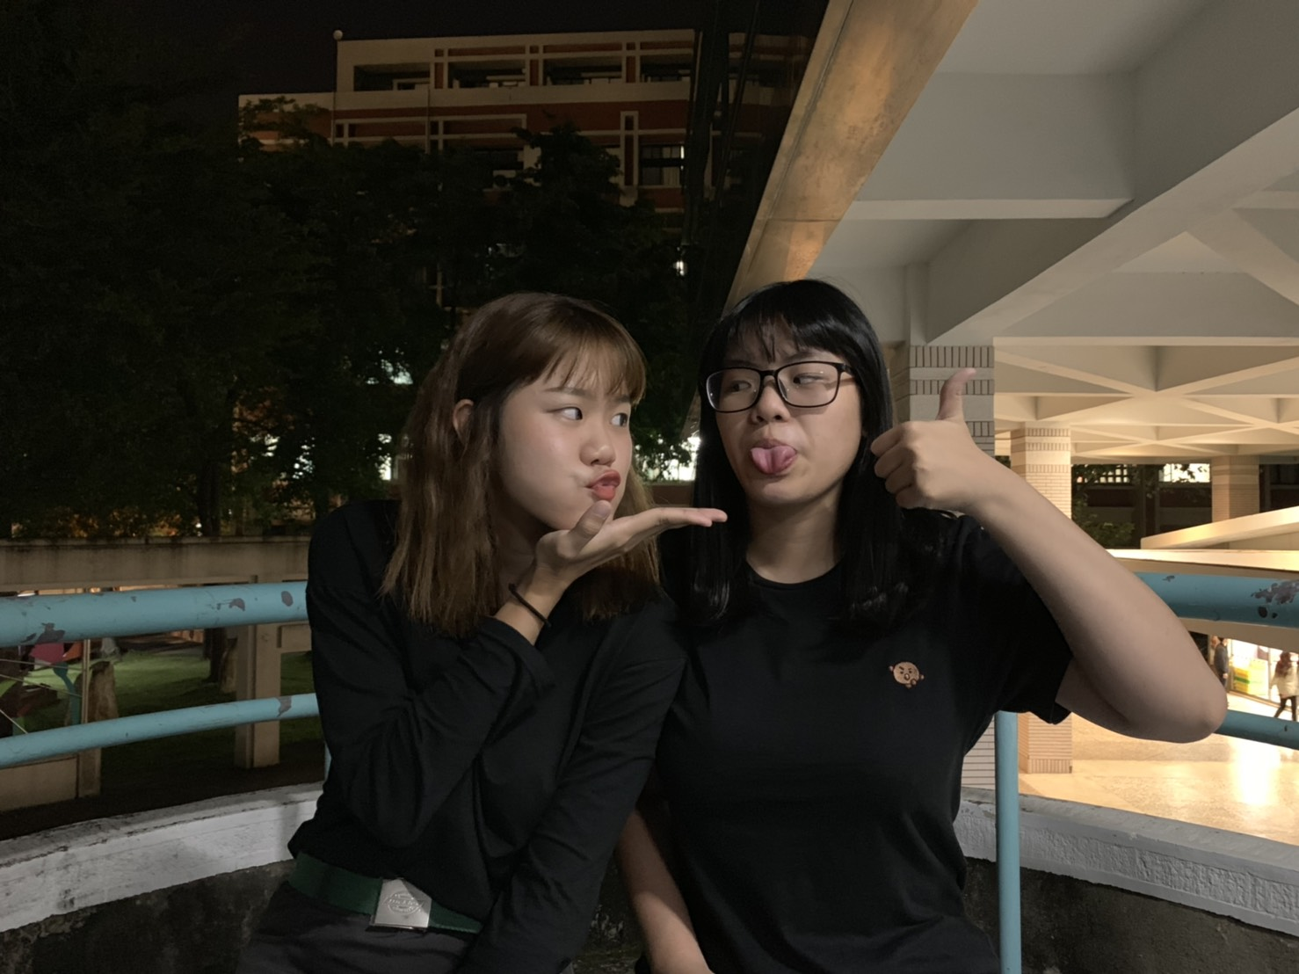
文書組

Slide 19
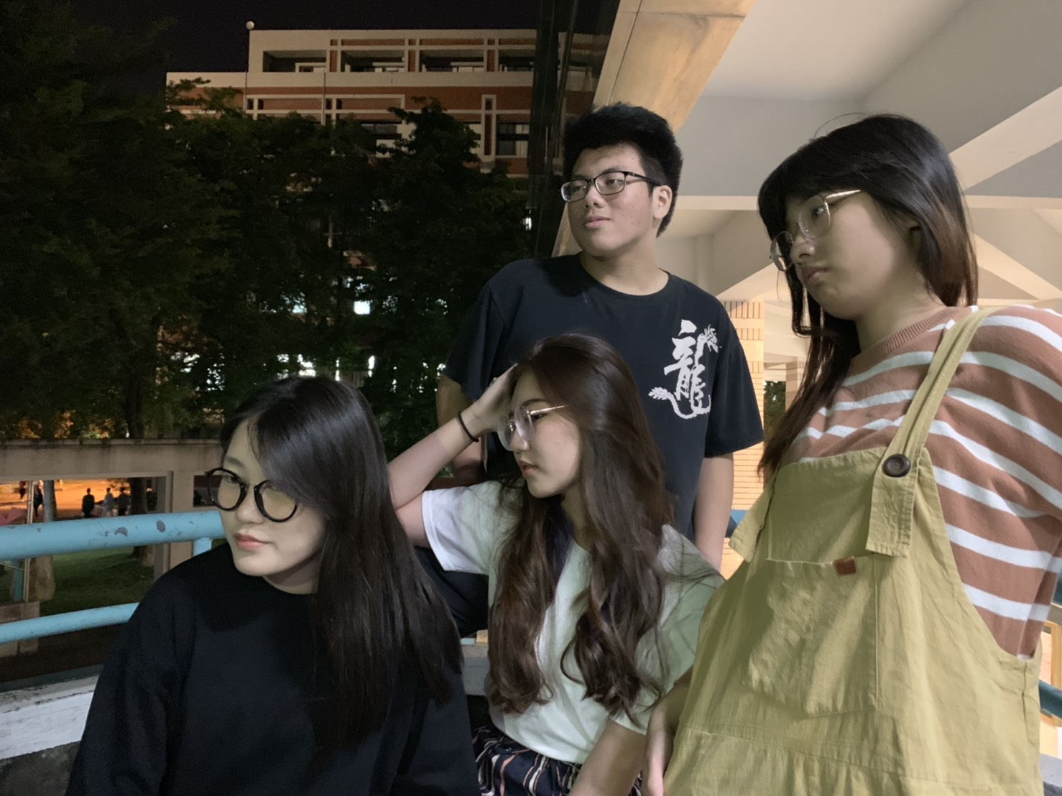
美宣組、器材組

Slide 20
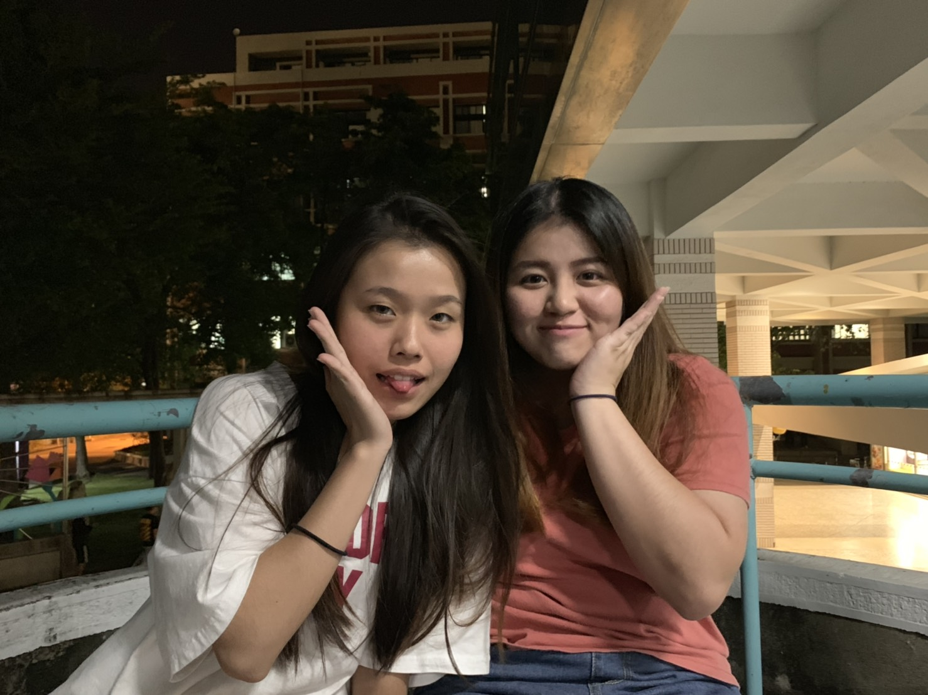
財務組

Slide 21
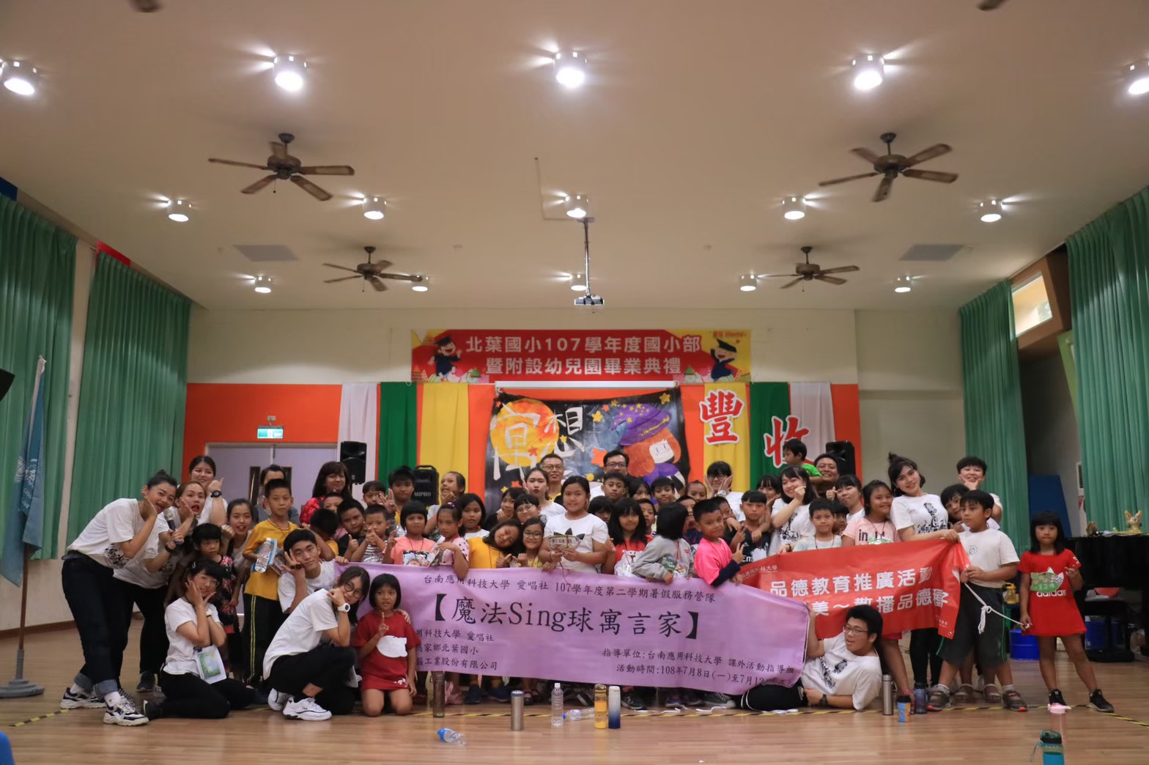
慶賀
108年暑假服務營隊
魔法Sing球寓言家

Slide 22
台南應用科技大學 愛唱社
108學年度 辦理活動

Slide 23
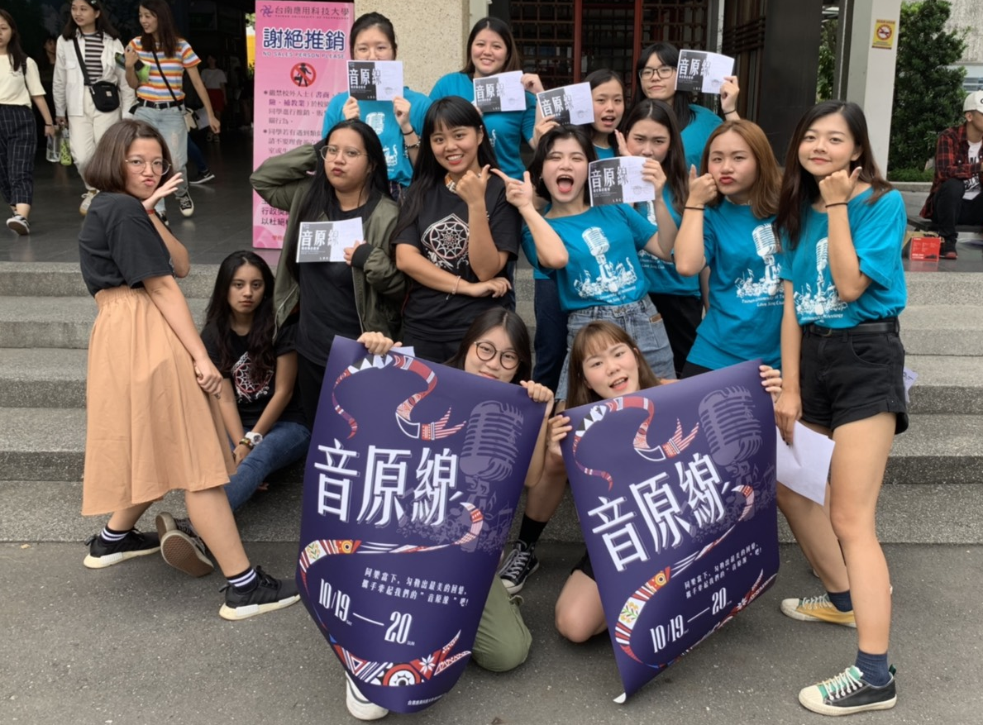
音源線 兩社聯合迎新

Slide 24
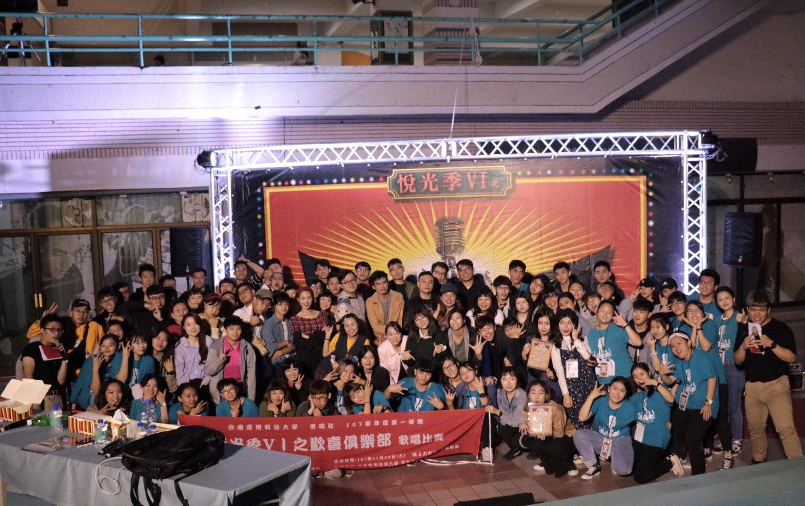
悅光季歌唱比賽

Slide 25
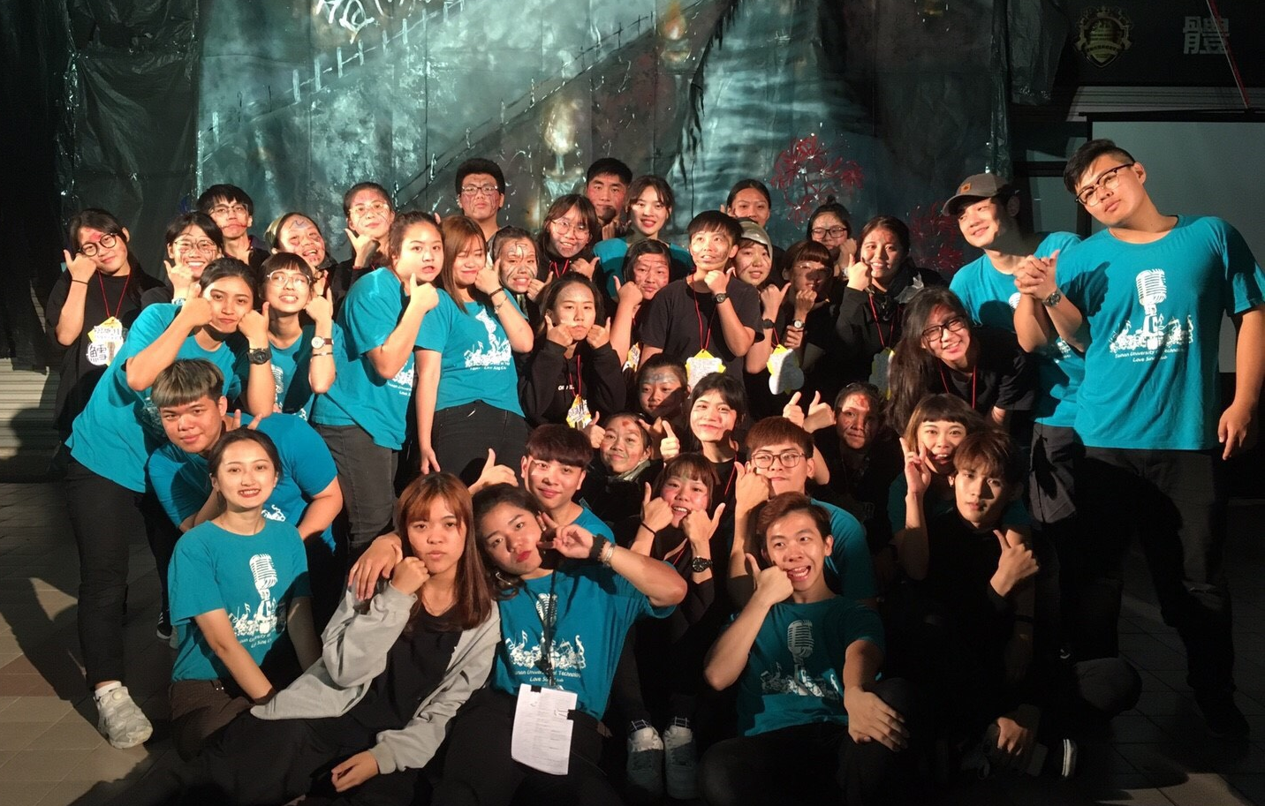
109級幹部訓練

Slide 26
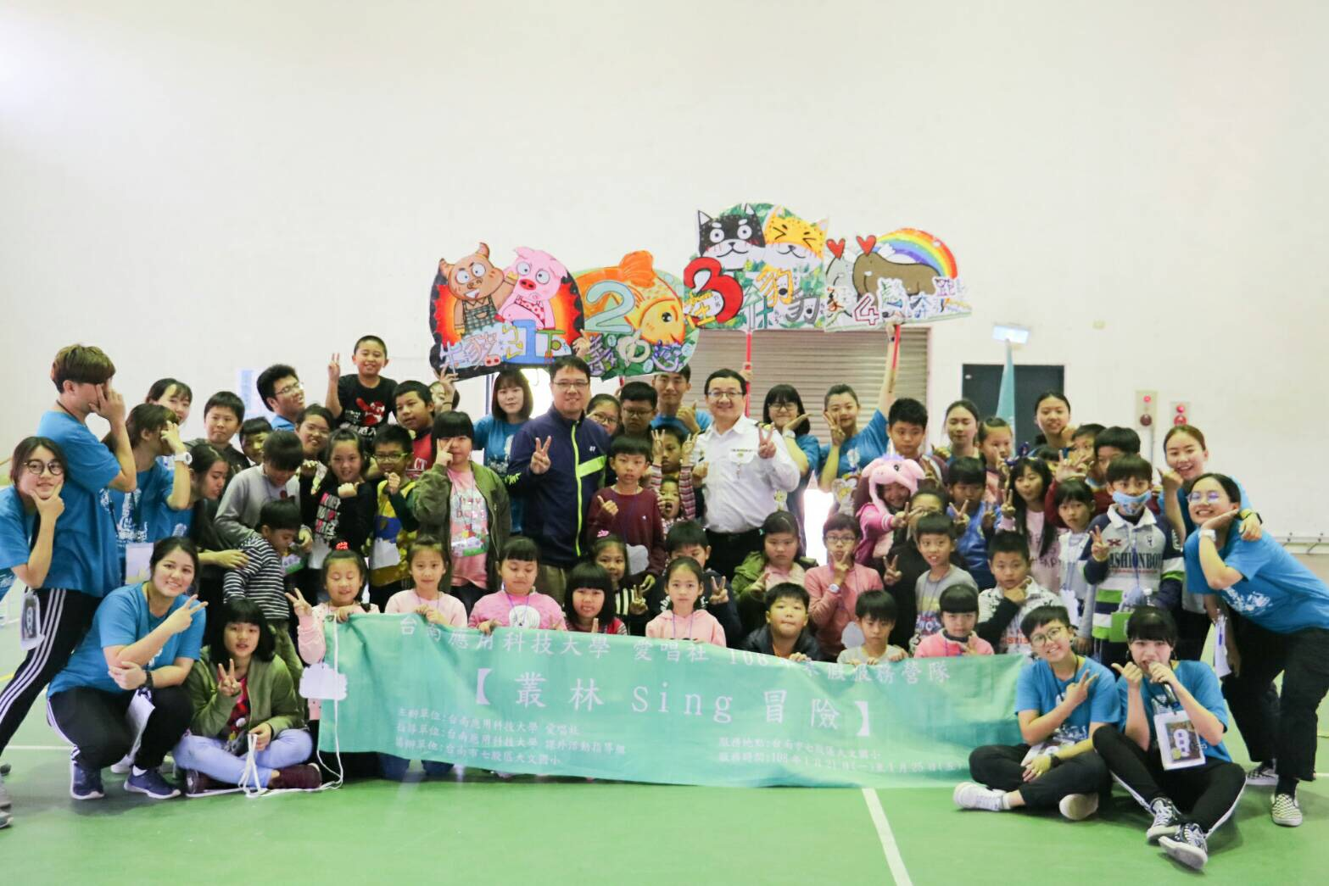
寒假服務營隊

Slide 27
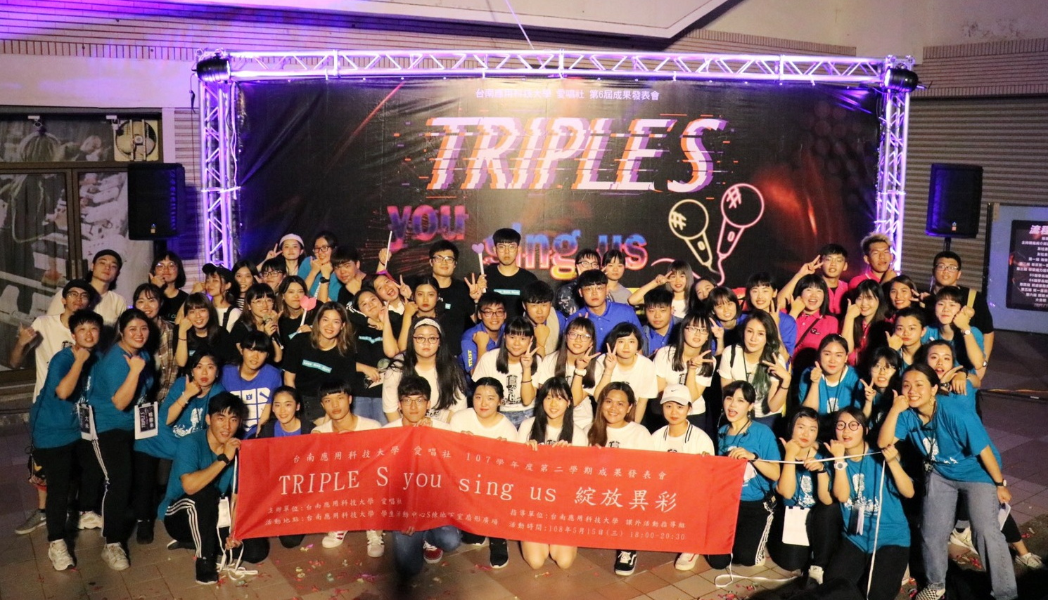
成果發表會

Slide 28
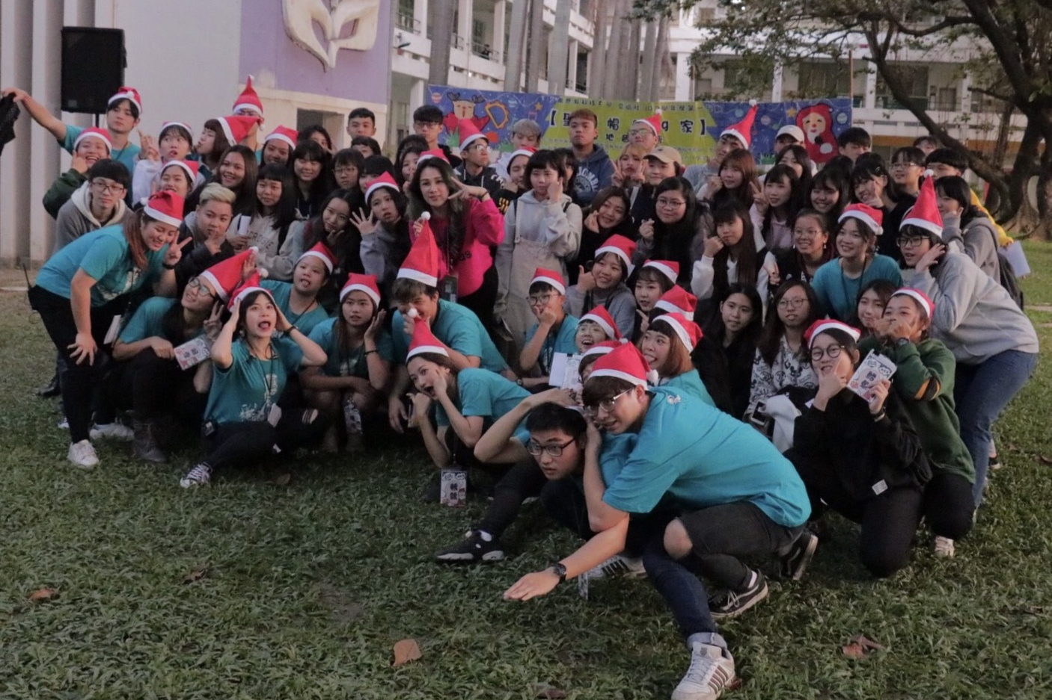
草地音樂會

Slide 29
台南應用科技大學 愛唱社
幹部招生資訊
幹部面試時間:108年10月2日(三)
晚上 6:30 S208-2愛唱社辦
社 長:王筱瑄
副 社 長:邱絜琳

Slide 30
Q＆A

Slide 31
END

